Slide 1
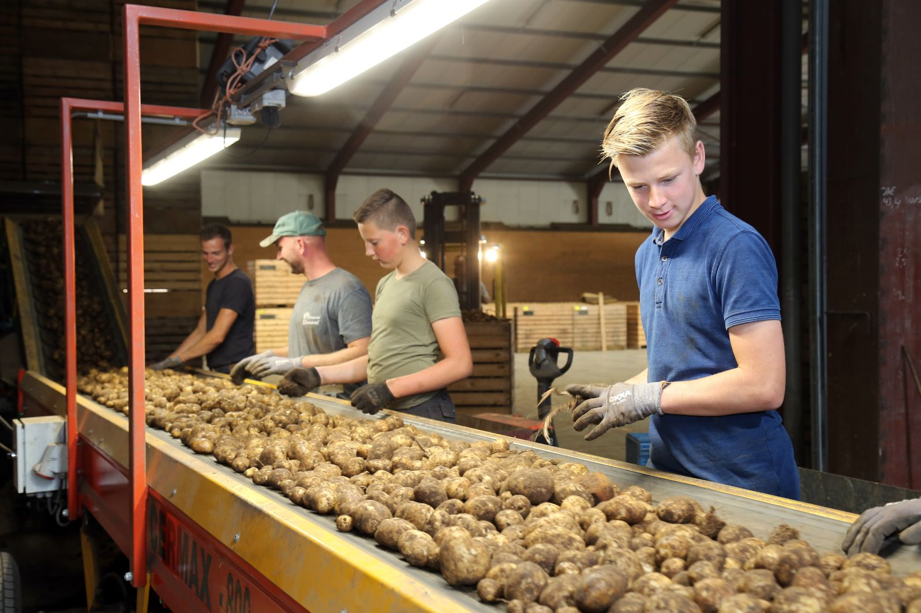
1.2 Sorteren en selecteren

Slide 2

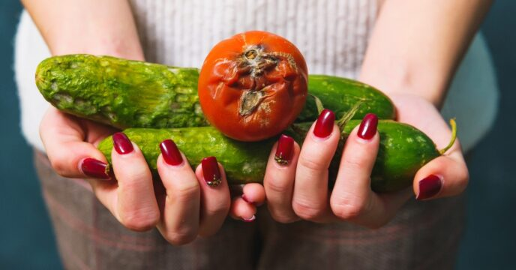
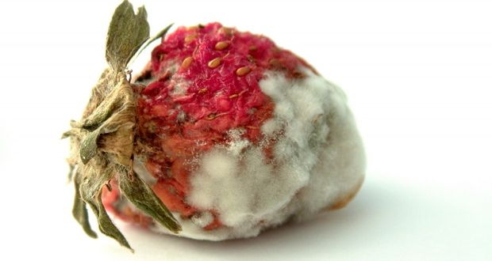
Ingangscontrole
kwaliteit = is het product niet bedorven of erg beschadigd
kwantiteit = hoeveelheid
Juiste product
houdbaarheid
temperatuur bij gekoelde of bevroren producten

Slide 3
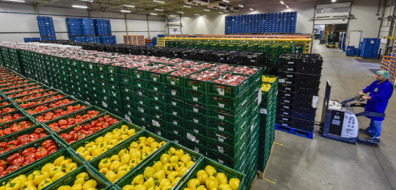
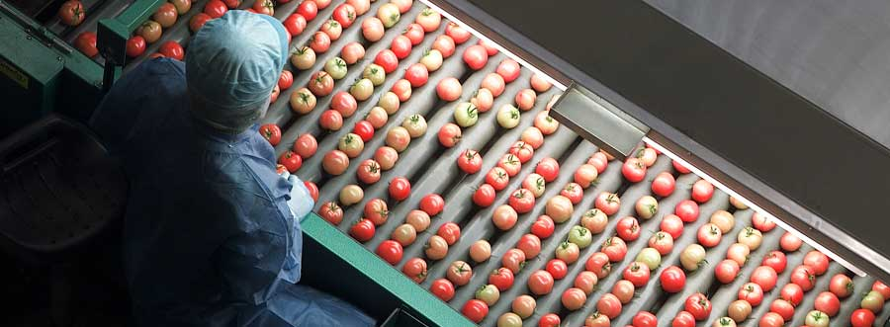
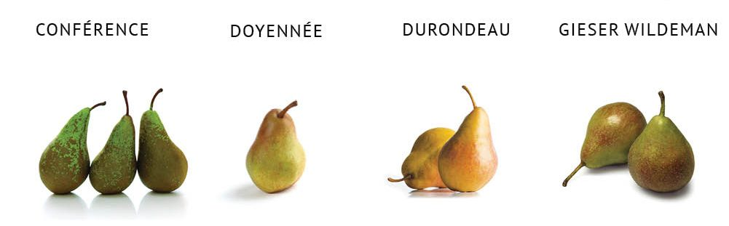
Sorteren = scheiden op eigenschap
Gewicht
Maat
Kleur
Vorm
Soort

Slide 4
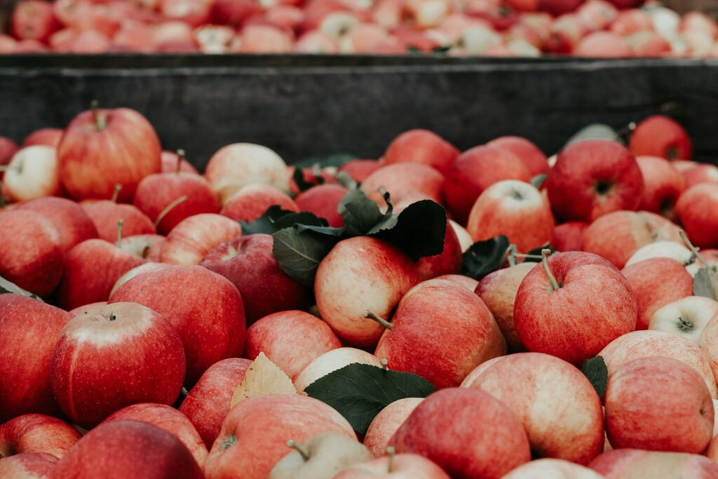
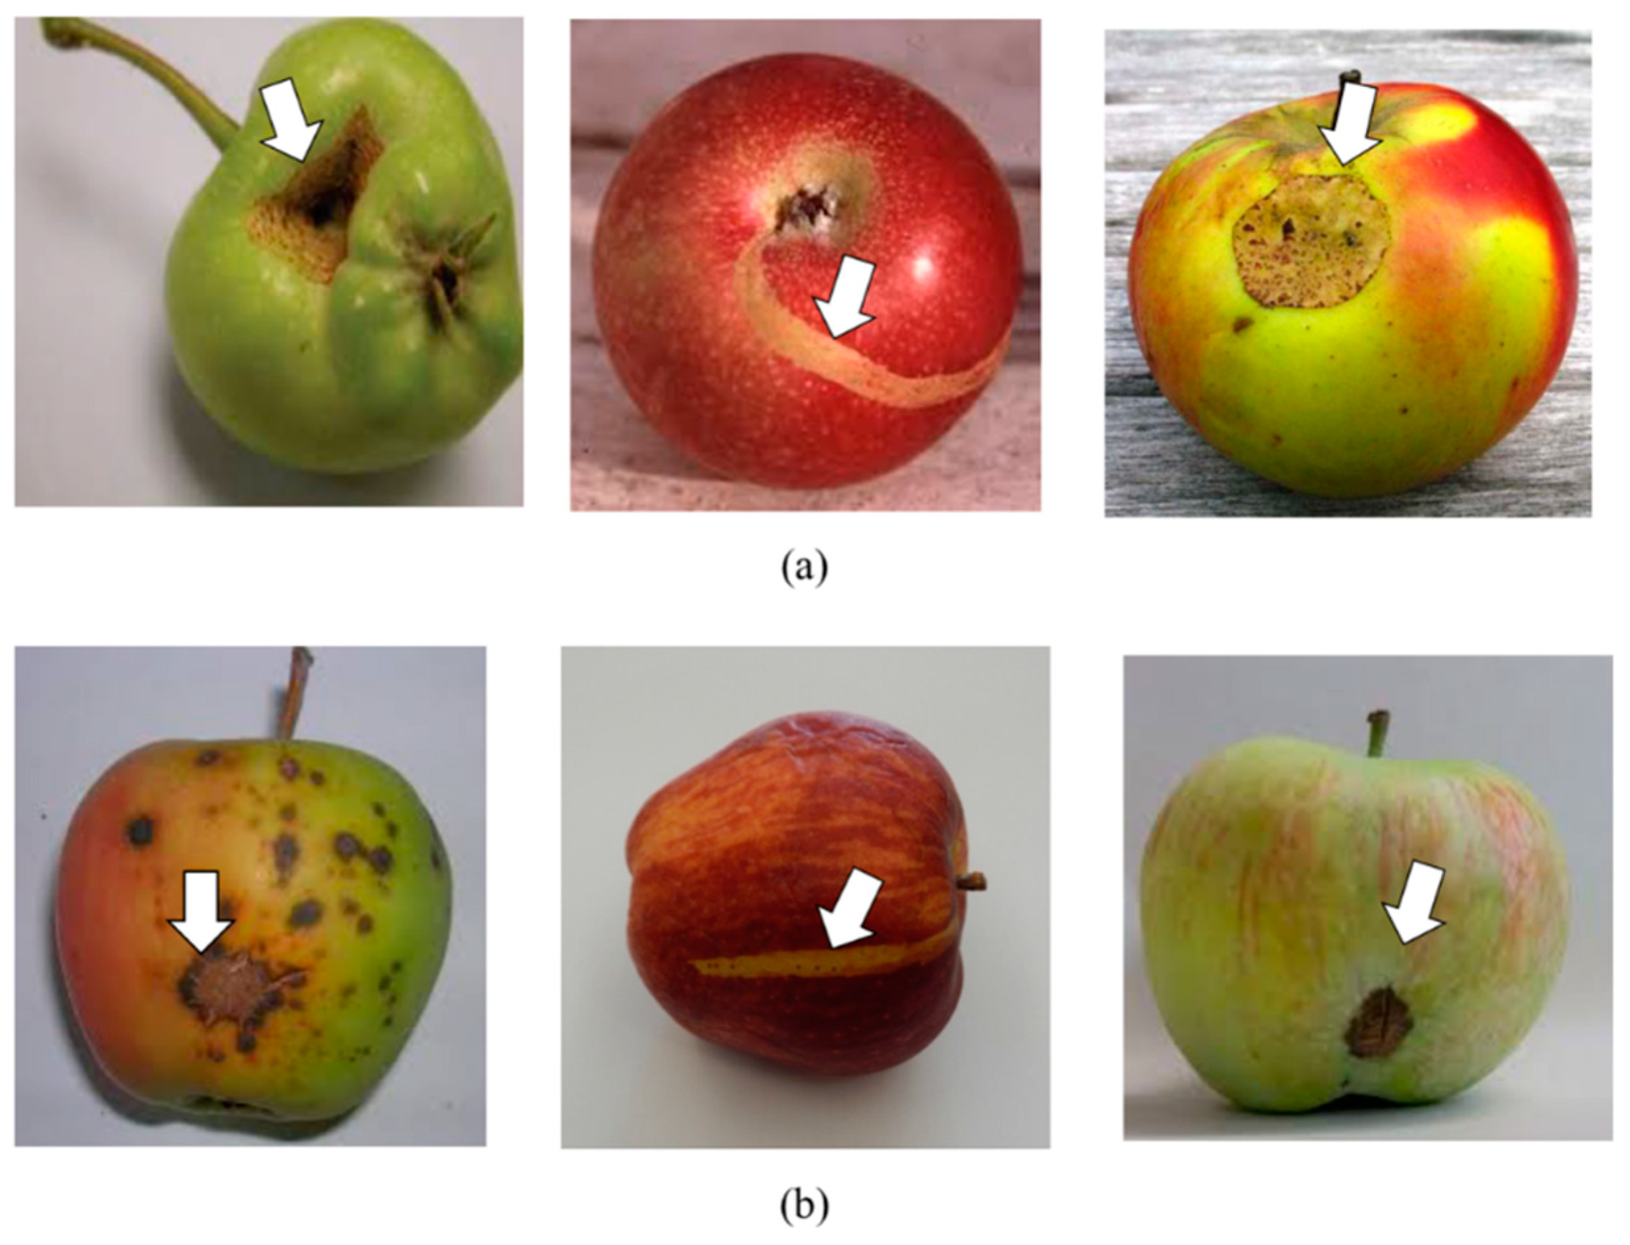
Selecteren = scheiden op kwaliteit

Slide 5
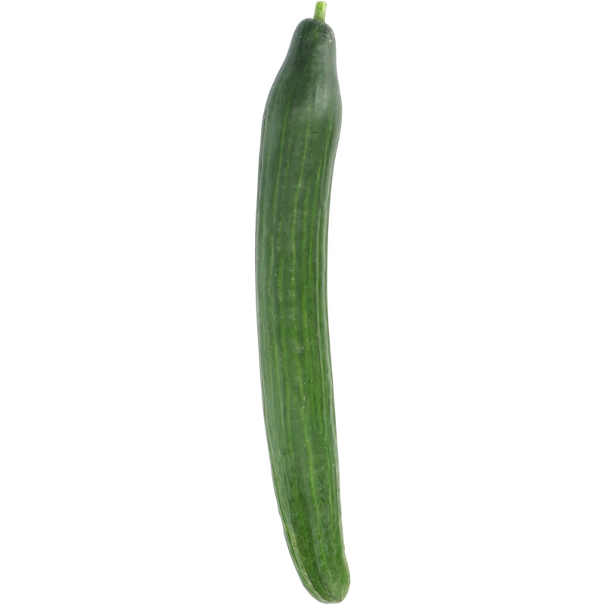
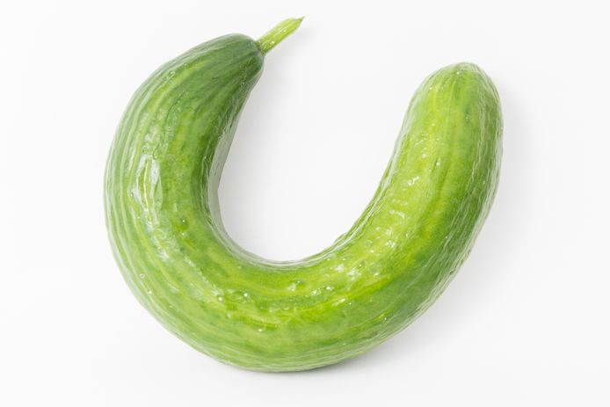
Klassen

